Slide 1
Мой помощник - кабинет
МБОУ Моховская основная общеобразовательная школа
Руководитель кабинета: учитель начальных классов Умарова Камеля Амирхановна
Педстаж: 33 года
Квалиф. категория: высшая

Slide 2
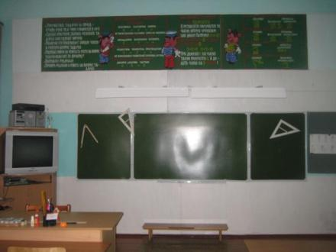
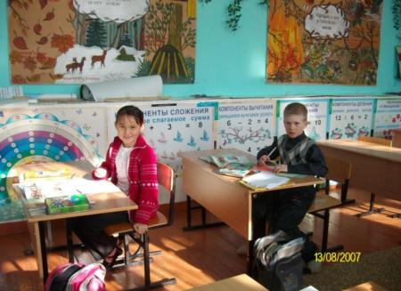
Дом, семья, работа, дети…
Для каждого человека эти слова наделены смыслом жизни, они являются мощным стимулом в каждом виде деятельности.
Для нас учителей школа является вторым домом, а в нем есть свое любимое место – рабочий кабинет. В своем кабинете учитель проводит большую часть рабочего времени. Учебный кабинет – это место реализации всех планов и творческого потенциала учителя, место общения с детьми, как на уроках, так и во внеурочное время.

Slide 3
«Надо, чтобы семья была хорошей школой,
а школа – хорошей семьёй». Теодор Бер
Цель:
совершенствование кабинета, проанализировать готовность кабинета к обеспечению требований стандартов образования.
Задачи:
обновление, размещение и хранение пособий;
создание условий для активной работы учащихся на уроках.

Slide 4
Наличие в кабинете необходимой документации:

Slide 5
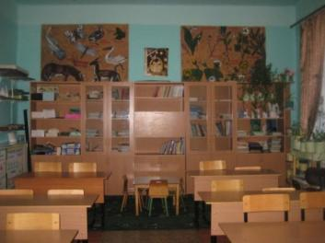
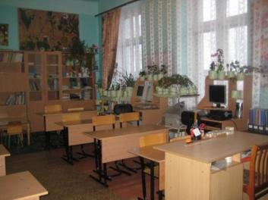
Паспорт кабинета
Фамилия, имя, отчество заведующей кабинетом | Умарова Камеля Амирхановна
Педстаж | 33 года
Дата предыдущей аттестации | март 2010г.
Курсы повышения квалификации | Апрель 2007 г. в г. Татарске Апрель 2007 г. в г. Новосибирске
Класс, ответственный за кабинет | 3-4 классы
Классы, для которых оборудован кабинет | 2,3,4 классы
Число посадочных мест | 16

Slide 6
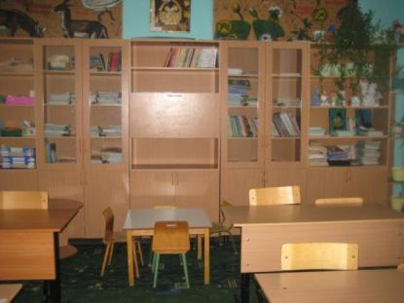
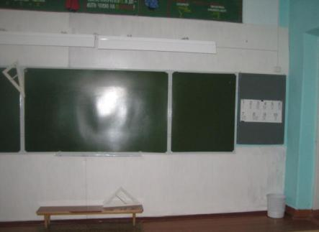
Инструкции по технике безопасности
Инструктаж№1
Инструктаж№2
Инструктаж№3

Slide 7
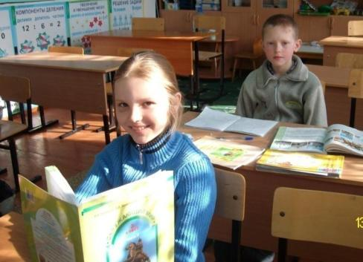
План работы кабинета
В моём кабинете математики, информатики и окружающего мира для начальных классов всегда уютно и комфортно. Он оснащён наглядными пособиями, учебным оборудованием, мебелью и техническими средствами обучения. В кабинете проводится методическая, учебная, факультативная и внеклассная работа.
Перспективный план развития
кабинета начальных классов
на 2012-2013 уч. год

Slide 8
График работы кабинета
№ урока | Понедель-ник | Вторник | Среда | Четверг | Пятница | Суббота
1 | математика (2 кл.) | математика (2 кл.) | математика (2 кл.) | математика (2 кл.) | информатика (4 кл.) | -
2 | математика (4 кл.) | математика (3 кл.) | математика (3 кл.) | математика (3 кл.) | информатика (3 кл.) | -
3 | математика (3 кл.) | окр. мир (2 кл.) | математика (4 кл.) | технология (3-4 кл.) | информатика (2 кл.) | окр. мир (3 кл.)
4 | окр. мир (4 кл.) | математика (4 кл.) | окр. мир (3 кл.) | математика | окр. мир (2 кл.) | окр. мир (4 кл.)
5 | кл. час (3-4 кл.)

Slide 9
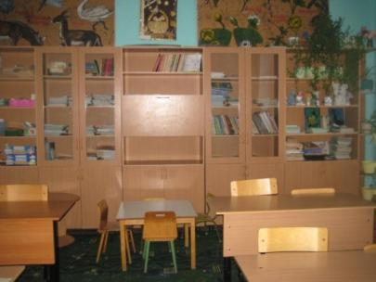
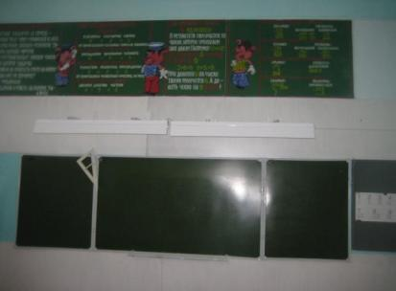
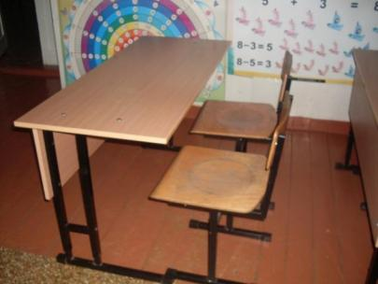
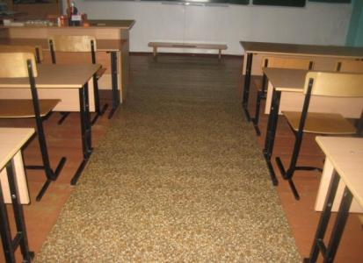
Санитарно-гигиенические нормы:

Slide 10
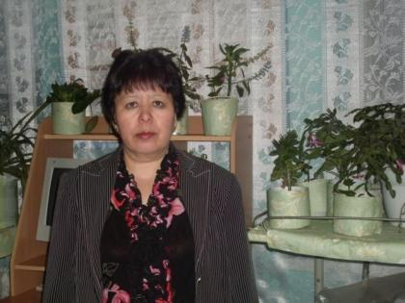
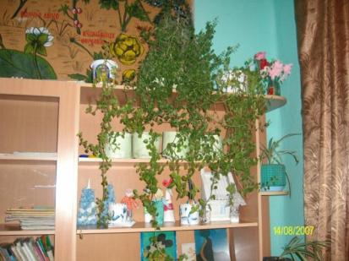
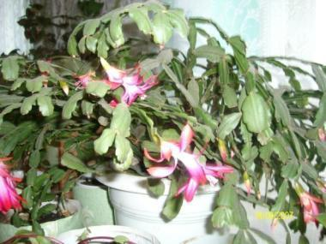
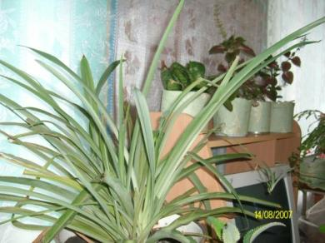
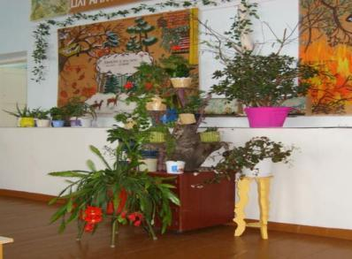
Озеленение

Slide 11
Учебно-методическое обеспечение

Slide 12
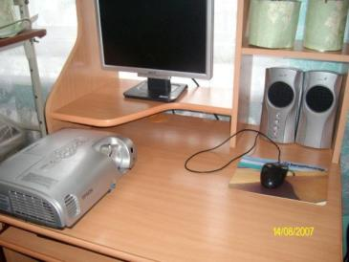
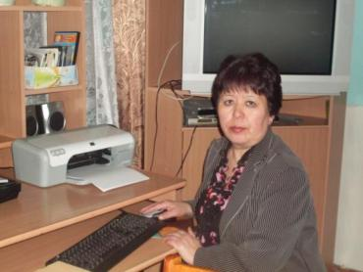
Укомплектованность учебным оборудованием
Кабинет - это важное звено в системе моей работы, тесно связанное со всеми компонентами учебно-воспитательной работы школы: здесь продолжается приобщение детей к предметам, воспитывается любовь к математике, к природе.
Кабинет постоянно пополняется учебно - наглядными пособиями, техническими средствами самостоятельной и творческой работы учащихся.

Slide 13
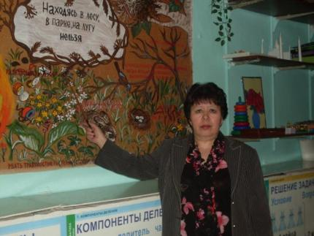
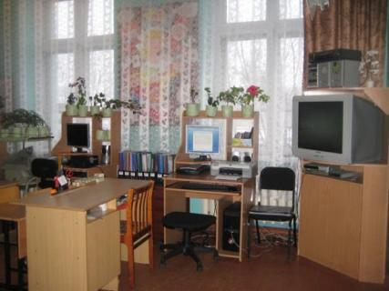
Укомплектованность учебно-методическими комплектами
Мой кабинет оборудован для проведения уроков математики, информатики, окружающего мира и технологии. Я работаю по программам, разработанным в соответствии с Образовательной системой «Школа 2100», которые соответствуют основным принципам государственной политики РФ в области образования, изложенным в Законе Российской Федерации “Об образовании”. Поэтому мой кабинет укомплектован полными учебно-методическими комплектами и учебно-методической литературой по этим предметам в соответствии с образовательной системой «Школа 2100».

Slide 14
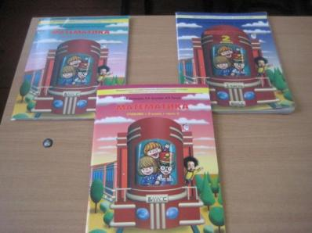
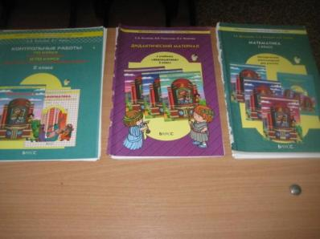
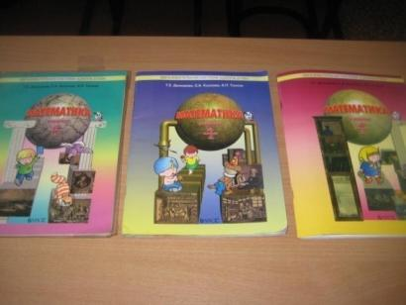
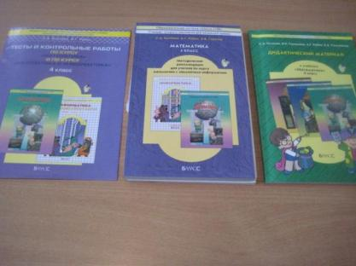
Математика

Slide 15
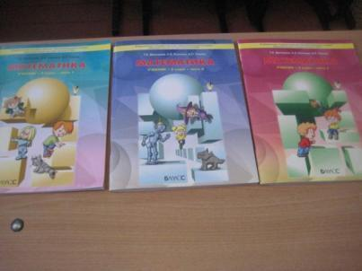
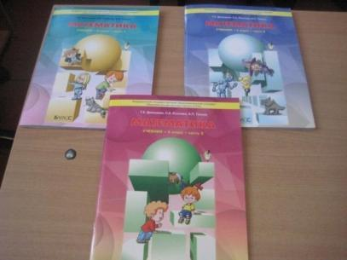
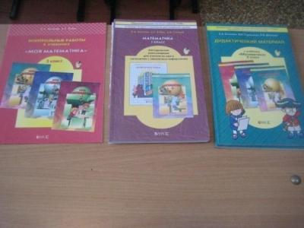
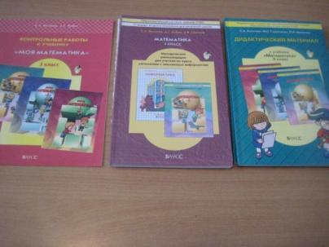
Математика

Slide 16
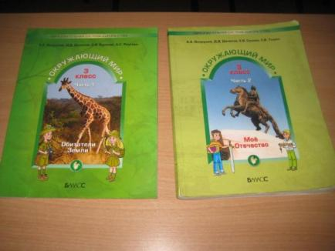
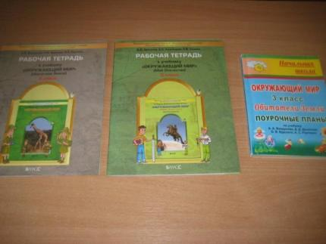
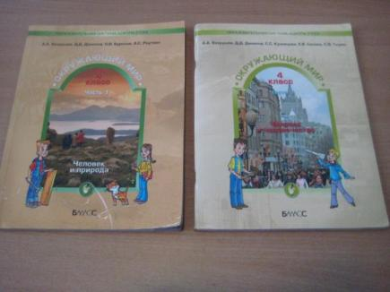
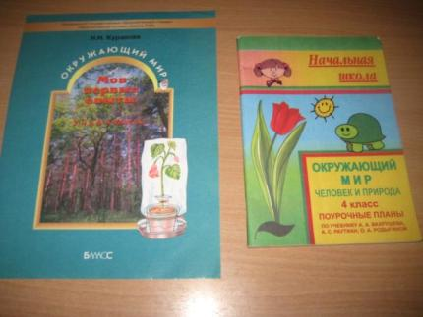
Окружающий мир

Slide 17
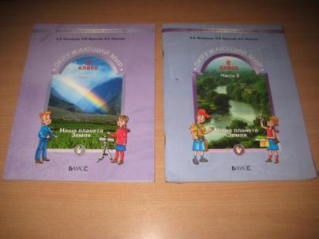
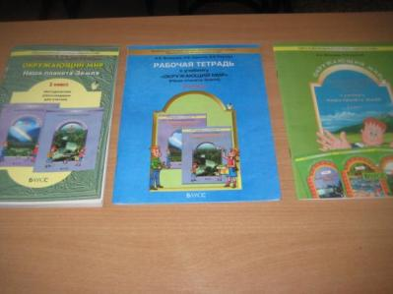
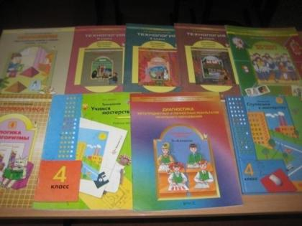
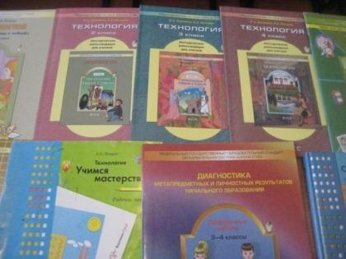
Окружающий мир
Технология

Slide 18
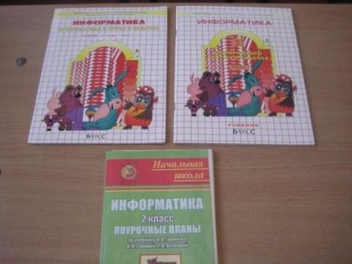
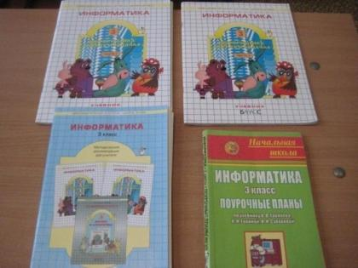
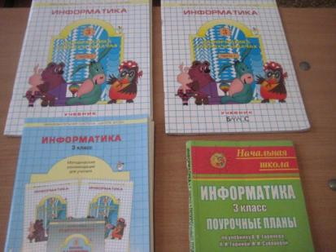
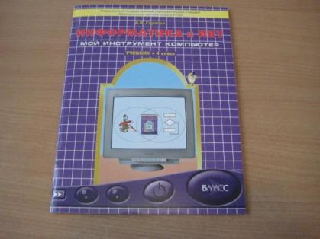
информатика

Slide 19
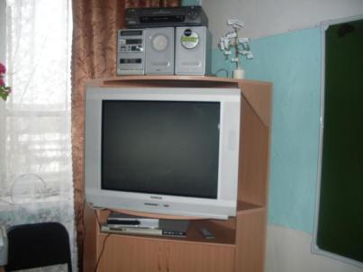
Укомплектованность техническими средствами обучения
Работа в кабинете роднит, сближает учащихся со школой. Участие моих учеников в оформлении кабинета гарантирует сохранность оборудования, проявления инициативы детей в пополнении коллекций.

Slide 20
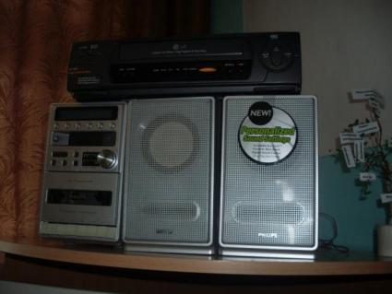
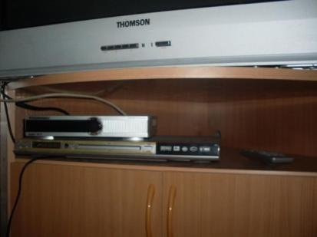
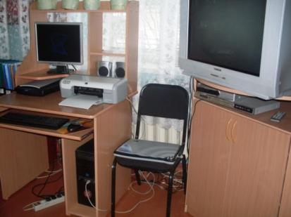
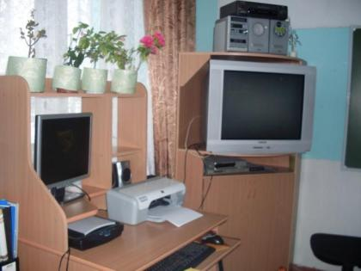

Slide 21
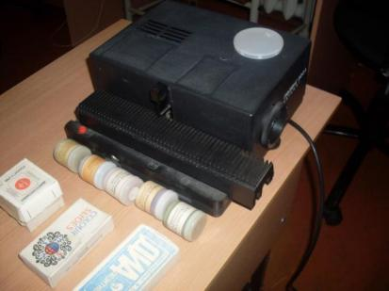
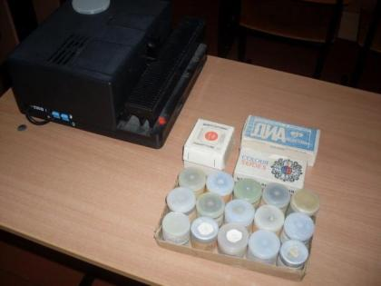
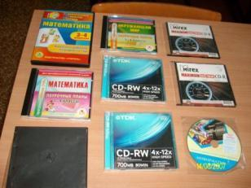
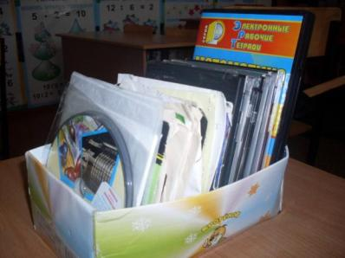
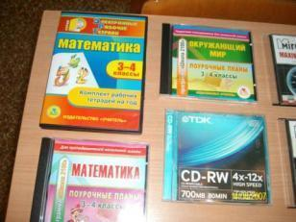
Диафильмы, слайды, диапозитивы, диски, презентации из интернета

Slide 22
Дидактические и раздаточные материалы

Slide 28
Типовые задания, тесты
Тексты контрольных работ

Slide 31
На протяжении всех лет работы в этом кабинете мною собран богатый методический материал.

Slide 33
Таблицы
Таблицы размещены в специальных нишах
Для удобства работы таблицы в кабинете систематизированы, находятся в самодельных нишах, пронумерованы. На переднем плане кабинета находятся две магнитные доски: одна - рабочая, другая - для наглядностей, таблиц. На заднем плане стоит пятисекционный шкаф для хранения карточек, раздаточного материала, методической литературы, справочного материала, учебников, тетрадей, гербарий, диафильмов.

Slide 35
Оформление кабинета

Slide 36
Место педагога

Slide 37
Ученические места

Slide 38
Стенды

Slide 40
Зона отдыха

